Slide 1
Внешнеторговый контракт купли-продажи
Преподаватель спец. дисциплин Бихе А.В.

Slide 2
Контракт
- это соглашение сторон о намерениях, которое достигается с целью установления, изменения или прекращения прав и обязанностей.
Время заключения контракта обычно определяется моментом, когда стороны достигли соглашения по предмету контракта.

Slide 3
Контракт считается заключенным
когда продавец выразил желание продать данный товар по определенной цене, а покупатель в ответ подтвердил желание данный товар приобрести.
на основании совпадения намерений сторон (соглашения), в какой бы форме - устной (даже по телефону) или письменной - оно ни состоялось

Slide 4
Внешнеторговый контракт
- является основой внешнеэкономической деятельности российского предприятия.
Он определяет правовую базу взаимоотношений сторон. Поэтому очень важно правильно оформить его, надлежащим образом изложить в нем условия сделки и защитить свои интересы.

Slide 5
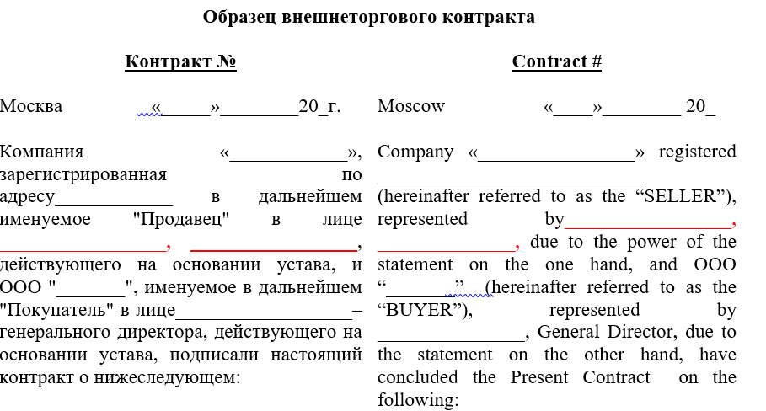
Выбор языка соглашения
Очень часто текст договора составляется на двух языках и при этом делается пометка, что оба текста имеют одинаковую юридическую силу.

Slide 6
Основные цели контракта
подтвердить факт достижения сторонами соглашения (контракта), а также зафиксировать его содержание;
служить основанием (доказательством) для разрешения конфликтов в случае их возникновения;
предотвратить возникновение конфликтов и недоразумений за счет документарного определения прав и обязанностей сторон.

Slide 7
Типовой контракт
- это примерный договор или ряд унифицированных условий сделки, изложенных в письменной форме.
Представляет собой образец (проект) договора и служит основой переговоров о заключении внешнеторговой сделки.
Может изменяться и дополняться сторонами.
Условия соответствующего типового контракта становятся обязательными для сторон только тогда, когда они воспроизведены в заключенном сторонами договоре или в нем содержится прямая отсылка к таким условиям.

Slide 8
Содержание внешнеторгового контракта
Преамбула предшествует тексту контракта и начинается со слова “контракт” в середине страницы и согласованный продавцом и покупателем его номер.
Далее в преамбуле указываются фирменные наименования сторон и их местонахождение (название страны и города). Даётся определение сторон как контрагентов. Например, “Продавец” и “Покупатель”. Адреса Покупателя и Продавца, как юридические, так и почтовые, указываются полностью. Кроме того, должен быть указан контактный телефон, факс, телекс.

Slide 9
Предмет контракта (наименование товара)
Предмет контракта описывает действие или совокупность действий, определяющих тип и характер условий заключаемой сделки. вид действия: поставка товаров за границу (экспорт) или поставка зарубежных товаров в Россию (импорт).
Объект контракта это сам товар, продукция, а также результат производственного и научно-технического сотрудничества, приобретающий при реализации форму товара.

Slide 10
Количество товара
Количество товара указывается в характерных для него единицах измерения: мерами веса, объёма, длины, площади, в штуках, в условных единицах, комплектах.
При указании количества товара необходимо использовать метрическую систему мер, либо давать эквивалент в метрических единицах.

Slide 11
Качество товара
Здесь устанавливается совокупность свойств (технико-экономических и эстетических), определяющих пригодность товара для использования его по назначению.
Применяются различные способы определения качества, например: по стандарту, по техническим условиям, по спецификации, по образцу, по предварительному осмотру, по содержанию отдельных веществ в товаре, по выходу готового продукта, по натуральному весу, по размеру отдельных частей, по способу “тель-кель”.
Кроме этого во внешнеторговой практике существуют специальные понятия:
кондиция (quality requirements) – означает условие о качестве и упаковке товара;
обычное экспортное качество (shipping quality).

Slide 12
Цена и общая стоимость
Цена товара, по которой он реализуется на внешнем рынке, - есть внешнеторговая цена (foreign trade price).
По согласованию сторон цены фиксируются в контракте в валюте одной из стран контрагентов, либо в валюте третьей страны, или в международных валютных единицах.
В разделе “Цена и общая стоимость Контракта” обычно устанавливается вид цены по способу фиксации и методу ее определения:
твердые цены;
подвижные цены;
цены с последующей фиксацией;
скользящие цены

Slide 13
Окончательная цена включает в себя
Поправка на технико-экономические параметры
2. Поправка на комплектацию.
3. Поправка на базисные условия поставок
4. Поправка по срокам поставки (инфляционная).
5. Поправка на условие платежа
6. Поправка на количество
7. Поправка на валюту.

Slide 14
Виды скидок
Общая (простая) скидка предоставляется с прейскурантной или со справочной цены товара. Она может находиться в интервале от 20 % до 40 %. Эти скидки часто применяются при заключении сделок на машины и оборудование.
Бонусная скидка (за объем оборота) обычно дается постоянным покупателям на основе специальной договоренности. При этом в контракте устанавливается шкала скидок пропорционально достигнутому обороту в течение определенного срока и порядок выплаты сумм на базе этих скидок. Бонусная скидка может составлять 15-20 % оборота.
Прогрессивная скидка (за количество) дается покупателю если была сделана поправка на увеличение количества товара, так как ведут к уменьшению издержек производства (12%).
Скидки сконто. Предоставляются за оплату наличными и за досрочное окончание платежей (2%).

Slide 15
Виды скидок
Временные скидки (сезонные) - скидки для потребителей, совершающих несезонные покупки (2%).
Поставщики-экспортеры предоставляют своим постоянным посредникам дилерские скидки при продаже автомобилей тракторов, оборудования в среднем в объеме 15-20 % розничном цены
При продаже автомобилей, электрооборудования, транспортных средств применяется скидка за возврат ранее купленного товара фирмы в размере 25-30 % прейскурантной цены.
Экспортеры могут предоставлять специальные скидки привилегированным импортерам, в заказах которых они испытывают большую заинтересованность и которые являются их постоянными клиентами (6%).

Slide 16

Виды скидок
Поставщик может предоставить также экспортные скидки для повышения конкурентоспособности своей продукции на внешнем рынке.
Возможно также предоставление скрытых скидок импортеру в виде снижения процентов за кредит, оказания бесплатных услуг и предоставления бесплатных образцов.

Slide 17

Базисные условия поставки
После согласования контрактной цены и объема поставляемой продукции рассчитывается общая стоимость контракта. Расходы, которые несет экспортер, включаются в цену товара.
Они называются базисными.

Slide 18
Условия платежей
В этом разделе указываются:
валюта платежа в соответствии с классификатором валют, который используется таможенными службами в целях таможенного оформления.
срок платежа, условия рассрочки платежа, если такая рассрочка предоставлена.
перечень документов, на основании которых может быть произведена оплата.

Slide 19
Срок поставки
Сроком поставки товара является фактическая дата исполнения продавцом обязательств, предусмотренных базисными условиями контракта.
Срок поставки в контракте купли-продажи может быть установлен одним из следующих способов:
определением календарного дня поставки;
определением периода, в течение которого должна быть произведена поставка
путем указания числа дней, недель, месяцев, счет которых начинается с момента совершения одной из сторон (или обеими сторонами) предусмотренного в контракте действия по исполнению обусловленной обязанности, например “в течение шести месяцев со дня получения продавцом извещения покупателя (заказчика) об утверждении им чертежей” или “через 10—12 недель после поставки предыдущей партии”.

Slide 20
Упаковка и маркировка
В тексте этого раздела желательно оговорить, что продавец обязан выполнить упаковку, отвечающую следующим условиям
международным требованиям безопасности при перевозе опасных грузов (химически опасные, взрывоопасные, пожаро­опасные вещества, представляющие радиоактивную опасность).
современным способам ведения погрузочно-pазгрузочных paбoт (упаковка на поддонах, в контейнерах, отвечающих международным стандартам, наличие специальных устройств для стропления грузов)
Маркировка товара должна содержать, как минимум, следующие реквизиты:
наименование покупателя (грузополучателя) и его официальный адрес;
номер контракта; номер ящика (если в партии несколько ящиков, ч о нумерация осуществляется в виде дроби- в числителе — номер ящика, в знаменателе — число ящиков в партии); вес брутто в метрических единицах; вес нетто в метрических единицах; при необходимости соответствующую международным стандартам дополнительною маркировку, указывающую на харак­тер груза и способы обращения с ним.

Slide 21
Гарантии продавцов
коммерческие гарантии качества, которые представляют обязательства продавца поставить покупателю товар, обладающий в течение установленного (гарантийного) срока определенными свойствами.

Slide 22
Штрафные санкции и возмещение убытков
В контракте предусматривается ряд санкций, с помощью которых покупатель стремится стимулировать продавца в своевременном исполнении обязательств и компенсировать свои возможные потери.
Санкции применяются за нарушение сроков поставки товаров, их качество и технический уровень не соответствующий условиям контракта, за несвоевременное направление техдокументации, за несвоевременное выполнение обязательств по платежам и т.п.

Slide 23

Страхование
эта статья включает 4 основных условия страхования:
что страхуется,
от каких рисков,
кто страхует,
в чью пользу страхует.

Slide 24
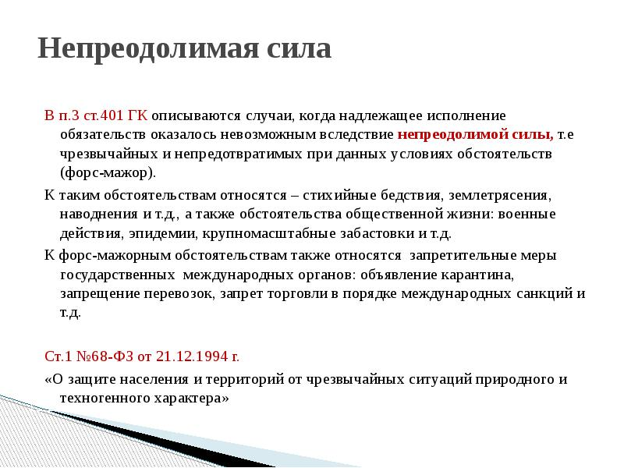
Форс-мажор
оговорка о наступлении обстоятельств непреодолимой силы.

Slide 25

Арбитраж
заключительная статья контракта, которая устанавливает порядок рассмотрения споров.

